Slide 1
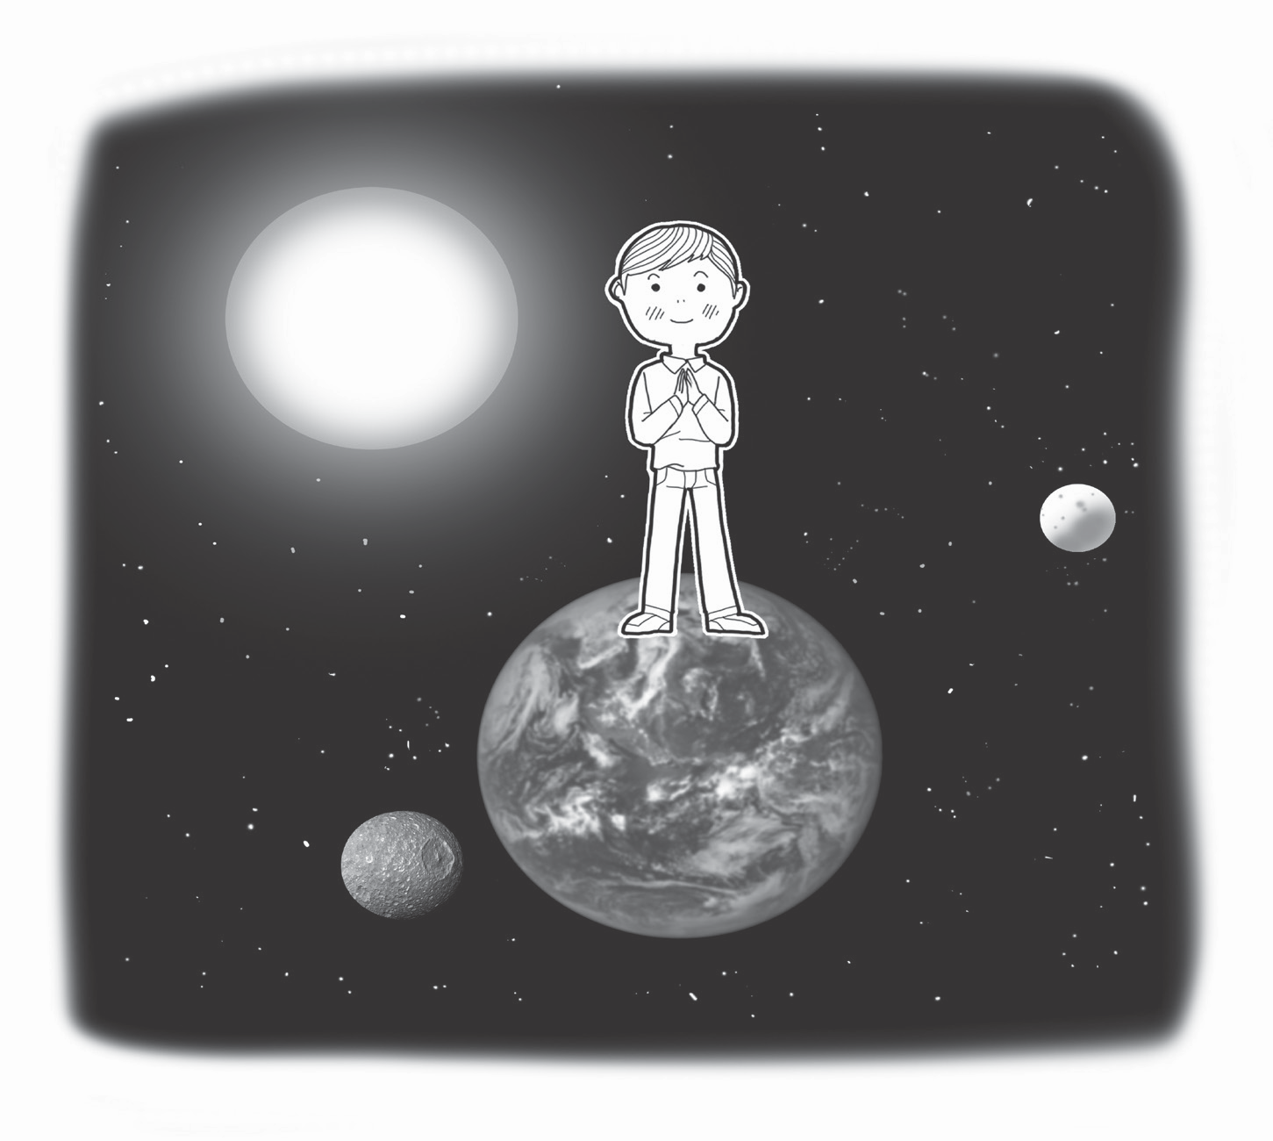
Dios Creador
8
La creación y la ciencia
Job 38:1~38
Himnario 49 (El mundo entero es del Padre)
Hoy aprender
Palabra
1. Conocer que la ciencia apoya la creación.
2. Conocer que la creación del mundo contiene el poder y la deidad de Dios.
70

Slide 2
Palabra Entender
Hay dos teorías principales sobre el origen de todas las cosas. Una es la teoría de la creación de que Dios el Creador hizo todo, y la otra es la teoría de la evolución en la que todos los seres vivos son como el resultado de una larga evolución de la materia. Muchas personas malentienden pensando que el creacionismo es solo religión y que la evolución es ciencia. Pero tanto la creación como la evolución sobre el tema del origen están fuera del ámbito de la ciencia. La ciencia solo se ocupa de áreas que pueden ser comprobados a través de la observación y la experimentación, y la creación es un acontecimiento único en el pasado y la evolución es un acontecimiento de miles de millones de años, por lo que todo está fuera del ámbito de la ciencia. Pero debemos examinar objetivamente lo que la ciencia está demostrando sobre la creación y la evolución, sin prejuicios.
Lo que los científicos modernos han revelado es que ‘la ciencia moderna no se opone a la Biblia, sino que apoya la veracidad de la Biblia’. La astronomía moderna demuestra que todas las palabras relacionadas con la astronomía en la Biblia son verdaderas. Por ejemplo, la Biblia nos habla de las innumurables estrellas que existen en el universo miles de años antes de que los humanos las descubrieran, la realidad de Orión y las Pléyades, el tamaño y la distancia de la tierra y el sol, el hecho de la tierra es redonda y su rotación. Y la ciencia de la Tierra también prueba que las palabras de los continentes en la Biblia, la circulación del agua, los senderos del mar y las montañas en el mar son ciertas. La biología también a través de leyes genéticas enseña que todos los animales y plantas tienen que ser creados desde el principio según su género. En fin, a medida que la ciencia se desarrolla, revela y atestigua el poder y la deidad de Dios en todas las cosas.
Resumen de la lección
71

Slide 3
Palabra Escríbelas en la tabla de tu corazón (Recitación)
Levantad en alto vuestros ojos, y mirad quién creó estas cosas; él saca y cuenta su ejército; a todas llama por sus nombres; ninguna faltará; tal es la grandeza de su fuerza, y el poder de su dominio. (Is 40:26)
Lift up your eyes on high, And see who has created these things, Who brings out their host by number; He calls them all by name, By the greatness of His might And the strength of His power; Not one is missing. (Is 40:26)
1
Subraya las palabras o frases clave en la Palabra.
2
¿Qué significa ‘ninguna faltará’?
Palabra Cambiar mi mente a la palabra
1
Cuando nos miramos, a menudo nos vemos miserables. Pero Dios nos ve estimados. ¿Por qué? Busca en la Biblia y resume (Sal 144:3~4, Gn 1:27, Gn 2:7, Sal 16:3).
72

Slide 4
2
Es Dios quien crea al hombre y guía la historia humana. Lo que Dios finalmente quiere hacer es salvar a las personas. Lee Isaías 45:21~22 y escribe lo que debes hacer para ser salvo.
3
Las siguientes palabras están escritas en la Biblia y resultaron ser hechos científicos después de muchos años. Completa los espacios en blanco.
1) El extiende el norte sobre vacío , Cuelga la tierra sobre nada . (Job 26:7)
2) ¿Podrás tú atar los lazos de las Pléyades , O desatarás las ligaduras de Orión ? (Job 38:31)
3) Asimismo la liebre, porque rumia , pero no tiene pezuña, la tendréis por inmunda. (Lv 11:6)
73

Slide 5
Palabra Aplicando a la vida
La palabra de hoy
(Escribir la Palabra)
La oración de hoy
(Gratitud / Arrepentimiento / Súplica)
D
Gn 1:1
L
Sal 19:1
M
Sal 139:14
74

Slide 6
X
Is 40:26
J
Is 45:18
V
Ro 1:20
S
He 3:4
75

Slide 7
Alegoría
¿Las focas evolucionaron de animales terrestres?
Probablemente han visto el show de las focas. A la señal del entrenador, se sumergen en el agua, sacan todo tipo de habilidades y, a veces, incluso se ponen en escenas simples. Si entrena bien, puede enseñar habilidades muy exigentes, como poner una pelota de baloncesto en un círculo. Las focas son mamíferos que se adaptan bien al frío y viven en los glaciares y la nieve cerca de la Antártida. Tiene una gruesa capa de grasa debajo de la piel para resistir el frío. Y las focas tienen increíbles habilidades de buceo y pueden cazar peces en el oscuro y profundo mar. Suelen vivir hasta 800m de profundidad en el mar, pero en casos especiales pueden sumergirse hasta 1250m de profundidad. Una vez que bucea, puede permanecer bajo el agua durante aproximadamente dos horas sin salir del agua. Veamos cómo están diseñados para permanecer en el agua durante mucho tiempo.
Las focas primero vacían los pulmones por completo antes de buceo y luego los llenan de aire fresco. Aparte de los pulmones, también almacena mucho oxígeno en la sangre y los músculos. Además, una vez sumergido, el corazón corre mucho más lento que en el aire, lo que minimiza el consumo de oxígeno y le permite vivir bajo el agua sin tener que salir a la atmósfera durante mucho tiempo. También deben ser capaces de soportar altas presiones para vivir en las profundidades del mar. Por lo tanto, los órganos sensibles a la presión del agua, como el oído, están especialmente diseñados para soportar altas presiones, protegidos por vasos especiales que se expanden al bucear. Entonces, ¿cómo pueden las focas vivir en el agua durante mucho tiempo a pesar de ser mamíferos que respiran en sus pulmones? Los evolucionistas explican que las focas evolucionaron a partir de animales terrestres porque la mayoría de ellos viven en tierra. En otras palabras, un animal, como un oso, se ha adaptado al mar y ha evolucionado con el aspecto de una foca de hoy en día. Esto está en el mismo contexto de algunos evolucionistas que intentan explicar que los mamíferos, las ballenas, también evolucionaron mediante la adaptación del agua a los animales terrestres como la vaca. La evidencia es que la composición sanguínea de las ballenas es más similar a la de la vaca entre los animales terrestres. Pero esto es solo una imaginación y no puede ser prueba de evolución. ¿Podría Dios, que diseñó y creó especialmente a todas las criaturas, hacer que su sangre sea especialmente similar? Si evolucionaron de animales terrestres, como explicaron los evolucionistas, tendría que haber un fósil que mostrara cómo sus cuatro patas evolucionaron en una forma de corriente gradual en forma de aleta. Pero los fósiles no muestran evidencia de que las focas hayan evolucionado de ningún otro animal terrestre. Esto significa que no hay forma de explicar el origen de las focas, excepto que las focas son criaturas especialmente diseñadas por Dios para vivir bajo el agua desde el principio.
Y creó Dios los grandes monstruos marinos, y todo ser viviente que se mueve, que las aguas produjeron según su género···. Y vio Dios que era bueno. (Gn 1:21)
76

Slide 8
Tengo una pregunta~
Salomón sirvió a dioses ajenos en la última etapa de su vida, y ¿cómo pueden incluir en la Biblia, Proverbios, Eclesiastés y Cantar de los Cantares escritos por él?
Cuando Salomón se convirtió por primera vez en rey, tenía un corazón realmente digno a los ojos de Dios. Por eso, cuando Dios apareció en un sueño y le dijo que pidiera lo que quería recibir, y pidió la sabiduría para juzgar al pueblo y discernir entre el bien y el mal, y Dios, que lo consideraba bueno, no solo le dio sabiduría sino riqueza y gloria.
De hecho, Salomón era más sabio y ancho de corazón que cualquier otro. Aunque Salomón hizo algunas perversidades en los últimos años, acogió a mujeres extranjeras como concubinas, sirviendo a dioses extranjeros, pero eso no significa que su Proverbios, Cantar de los Cantares y Eclesiastés no puedan ser la palabra de Dios. El libro de Proverbios y Cantar de los Cantares fue escrito por la inspiración y la sabiduría de Dios antes de que Salomón cayera, y Eclesiastés fue escrito después de gozar todos los placeres, riquezas y cosas del mundo, arrepintiéndose de sus pecados, y para dejar una lección a las generaciones posteriores para que puedan aprender del corazón del predicador la vanidad de la vida y el temer a Dios es el todo del hombre. Por lo tanto, no hay problema en reconocer estos tres libros como la Biblia escrita por la inspiración de Dios.
Y Dios dio a Salomón sabiduría y prudencia muy grandes, y anchura de corazón como la arena que está a la orilla del mar. Era mayor la sabiduría de Salomón que la de todos los orientales, y que toda la sabiduría de los egipcios... Y compuso tres mil proverbios, y sus cantares fueron mil cinco. También disertó sobre los árboles, desde el cedro del Líbano hasta el hisopo que nace en la pared. Asimismo disertó sobre los animales, sobre las aves, sobre los reptiles y sobre los peces. (1R 4:29~33)
77

